Slide 1
哲学家进餐问题
五个哲学家围坐在一张圆桌周围，每个哲学家面前都有一碗面，相邻两碗面条之间有一根筷子，只有同时获得两根筷子，才能吃面条。每个人只能从自己的左边和右边取筷子。
每个哲学家的行为都是思考，感到饥饿，然后吃面条

Slide 2
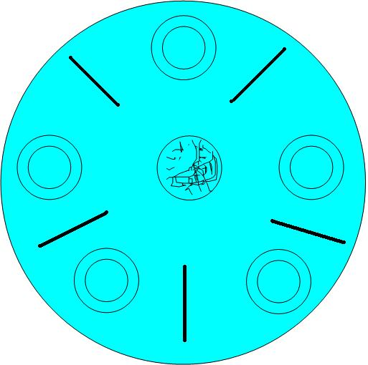

Slide 3
Philosopher i:
do {
P(chopstick[i])
P(chopstick[(i+1) % 5])
…
eat
…
V(chopstick[i]);
V(chopstick[(i+1) % 5]);
…
think
…
} while (1);

Slide 4
改进1
当哲学家获得了其左边的筷子以后，察看其右边的筷子是否可用。如果不可用，则“谦让”，放下其已经获得的左边的筷子，等一段时间再重复这个过程。

Slide 5
改进2
可以再新买5只筷子，或者教会哲学家用一只筷子吃面条。

Slide 6
解决方案1
增加一位服务员，让他安排其中的四位哲学家先入座，四位哲学家竞争五只筷子，必然有一位哲学家能同时获得两根筷子，当他进餐完毕，再安排剩下的那个哲学家入座，参与五只筷子的竞争。

Slide 7
解决方案1
设置信号量 chopstick[i]=1, room=4
Void philosopher(int i)
{ while (true)
{
思考；
P(room);
P(chopstick[i]);
P(chopstick[(i+1)%5]);
吃饭；
V(chopstick[(i+1)%5]);
V(chopstick[i]);
V(room);
}
}

Slide 8
解决方案2
仅当哲学家左右两边的筷子都可用时，才允许他拿筷子

Slide 9
解决方案2
#define N 5 //五个哲学家
#define THINKING 0
#define HUNGRY 1
#define EATING 2
int state[N] //定义哲学家的不同状态
Semaphore mutex = 1; // 互斥信号量
Semaphore s[N] = 0; //哲学家

Slide 10
解决方案2
Void test(int i)
{
if(state[i]==HUNGRY)
&& (state[(i-1)%5]!=EATING)
&&(state[(i+1)%5]!=EATING)
{
state[i]=EATING;
V(&s[i]);
}
}

Slide 11
解决方案2
state[i]=THINKING;
s[i]=0;
Void philosopher(int i)
{ while (true)
{
思考；
P(mutex);
state[i]=HUNGRY;
test (i);
V(mutex);
P(s[i]);
拿左筷子；
拿右筷子；
进食；
放右筷子；
放左筷子；
P(mutex);
state[i]=THINKING;
test([i-1]%5);
test([i+1]%5);
V(mutex);
}
}

Slide 12
解决方案3
给所有哲学家编号，奇数号的哲学家必须先拿左边的筷子，偶数号的哲学家必须先拿右手边的筷子

Slide 13
解决方案3
设置信号量 chopstick[i]=1
V(chopstick[i]);
}
else{
P(chopstick[(i+1)%5]);
P(chopstick[i]);
吃饭；
V(chopstick[i]);
V(chopstick[(i+1)%5]);
}
}
}
Void philosopher(int i)
{ while (true)
{
思考；
if i%2=0
{
P(chopstick[i]);
P(chopstick[(i+1)%5]);
吃饭；
V(chopstick[(i+1)%5]);

